Slide 1
Inclusione e personalizzazione nell’insegnamento delle STEAM
Lezione 3: Teoria e prassi dell’educazione
Parte II Isabella Milani: «L’arte di insegnare»
Grzegorz Karwasz
Professor in Experimental Physics
- Facoltà di Fisica, Astronomia e Informatica Applicata, Universita’ Nicolao Copernico, Torun, Polonia
karwasz@fizyka.umk.pl

Slide 2

Quando ha aperto il suo blog Isabella Milani – pseudonimo dietro cui si nasconde un’insegnante delle medie – non si aspettava di arrivare a oltre 400mila visitatori virtuali, con centinaia di mail inviate ogni mese da professori di tutte le età, genitori infuriati, studenti spaesati. “ laprofessoressavirisponde” , come si intitola la sua pagina web, è invasa dagli s.o.s. «Siamo soli a sopperire a tutto quello che manca nell’educazione», sostiene lei: «E il disagio dei docenti rischia di ripercuotersi sulla scuola e gli studenti». Una situazione disastrosa, spiega, che l’ha spinta a condividere la sua esperienza, sul blog e in un libro – «L’arte di insegnare».
(«L’Espresso»)
https://www.vallardi.it/catalogo/scheda/pdf-larte-di-insegnare-nuova-edizione-ebook_1.html

Slide 3
Non c’è un solo modo di insegnare
L’esperienza è essenziale. Si impara dagli errori e, pur essendo le classi tutte diverse, ci sono atteggiamenti, problemi e soluzioni che si ripetono. Bisogna essere preparati a tutte le evenienze, saper reagire a ogni imprevisto.
Bisogna conoscere bene la psicologia degli alunni. Pensare ai casi difficili che ci si presentano, cercare di capire perché quel certo bambino o ragazzo si comporta così. È importante convincersi del fatto che è nostro dovere aiutarlo. Un alunno che si comporta male non è un nemico da combattere, ma un uccellino sperduto o ferito da soccorrere. (p. 10-11)
Dobbiamo interessarci a tutto quello che in qualche modo ci può fornire materiale per catturare l’attenzione dei nostri alunni: un disegno, ona scarpa spaiata, un tweet, ecc.
Dobbiamo essere preparati a colpire la fantasia degli studenti, a suscitare il loro interesse; dobbiamo stupirli, coinvolgerli, affascinarli. Come? Studiando. Provando, leggendo. Riflettendo. (p. 12)
«Il principio 9:1» L’insegnante deve sapere 9x di più che ha da trasmettere

Slide 4
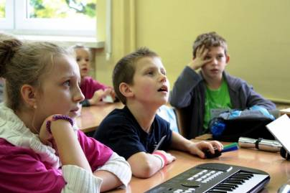
Siate interessanti per ragazzi
Meritate davvero di essere ascoltati? Avete un ricco bagaglio di attività e conoscenze che possano rendervi interessanti e divertenti ai loro occhi?
Anche noi insegnanti ci distraiamo durante certi corsi di aggiornamento.
Aggiornatevi sui giochi che fanno, sui loro gusti, sul loro linguaggio. Non possiamo basarci sulle informazioni che avevamo anche solo 5 anni fa.
Dobbiamo rinnovare e aggiornare la nostra biblioteca con la stessa velocità del mondo che circonda noi e i nostri alunni.
Più cose avremo nel nostro bagaglio e più potremo tirarne fuori durante le lezioni (p. 13-14)
G. Karwasz, Suona tutto, Lezioni interattive per bambini, Lublino, 2013, foto Maria Karwasz

Slide 5
Definizioni della didattica
«Insegnare» deriva dal latino in signare, cioè «tracciare dei segni, delle indicazioni». Per essere un buon insegnante, poi, non basta «insegnare». Bisogna anche «educare».
Educare significa «guidare nella crescita intellettuale e morale»: deriva dal latino ex ducere, che significa letteralmente «tirare fuori, condurre fuori, guidare fuori». Significa quindi tirar fuori dal bambino e dal ragazzo ciò cha ha dentro di buono, di positivo. Significa guidarlo verso la cultura e verso la vita.
Educare è molto più difficile che insegnare. (p. 19)
Ci ricordiamo la definizione letteraria dalla prima lezione? Stirare, rompere, allargare, disgiungere ecc.
Insegnare vuol dire anche tirare fuori le emozioni (vedi in seguito)

Slide 6
Che capelli porta la ragazza bionda?
Nessun colore indovinato!
Peruki i diody
Notes:
6
Pierwszy slajd
6

Slide 7
Didattica, pedagogia, cultura
Molti insegnanti hanno la tendenza a seguire il libro [= insegnamento trasmissivo], specialmente alla Superiori, dove c’è l’esame di Stato che li dissuade dal «saltare» gli argomenti [e la personalizzazione dell’insegna- mento?]. A mio parere, invece, ogni insegnante deve prima di tutto individuare quali sono, secondo lui, gli strumenti culturali di base, i prerequisiti che permettano ai ragazzi di studiare e di approfondire tutto ciò che nella vita può servire [Comenius, 1657].
Poi deve porsi nella posizione di guida [iper-costruttivismo] e insegnare a studiare qualcosa [!] che serva davvero nella [loro] vita e nel lavoro, rendendo chiaro agli alunni perché quell’argomento deve essere studiato e perché è utile, importante per loro. (p. 119)

Slide 8
Pedagogical Contents Knowledge
Ma ci sono alcuni concetti – basilari – che credo possano essere validi delle Elementari all’Università. Principalmente sono questi:
Bisogna conoscere bambini/ ragazzi, in generale: sapere quello che possono fare, e soprattutto, quello che non sono in grado di fare.
Bisogna conoscere benissimo la materia che insegniamo, aggiornandosi sempre e mettendo in discussione tutto.
Bisogna essere in grado di prevedere i problemi che possono sorgere: saper individuare, analizzare e capire il problema specifico per quell’alunno e per quella classe [= individualizzazione], e, solo dopo, trovare delle strategie mirate per risolverlo.
Bisogna conoscere le strategie per una comunicazione efficace: saper catturare la loro attenzione, saper mantenere alto l’interesse, saper comunicare che riteniamo, in mondo che venga recepito [= cognitivismo]
Bisogna imparare a emozionare, a coinvolgere, a entusiasmare
Bisogna interessarsi dagli alunni e delle loro vita. (p. 30)

Slide 9
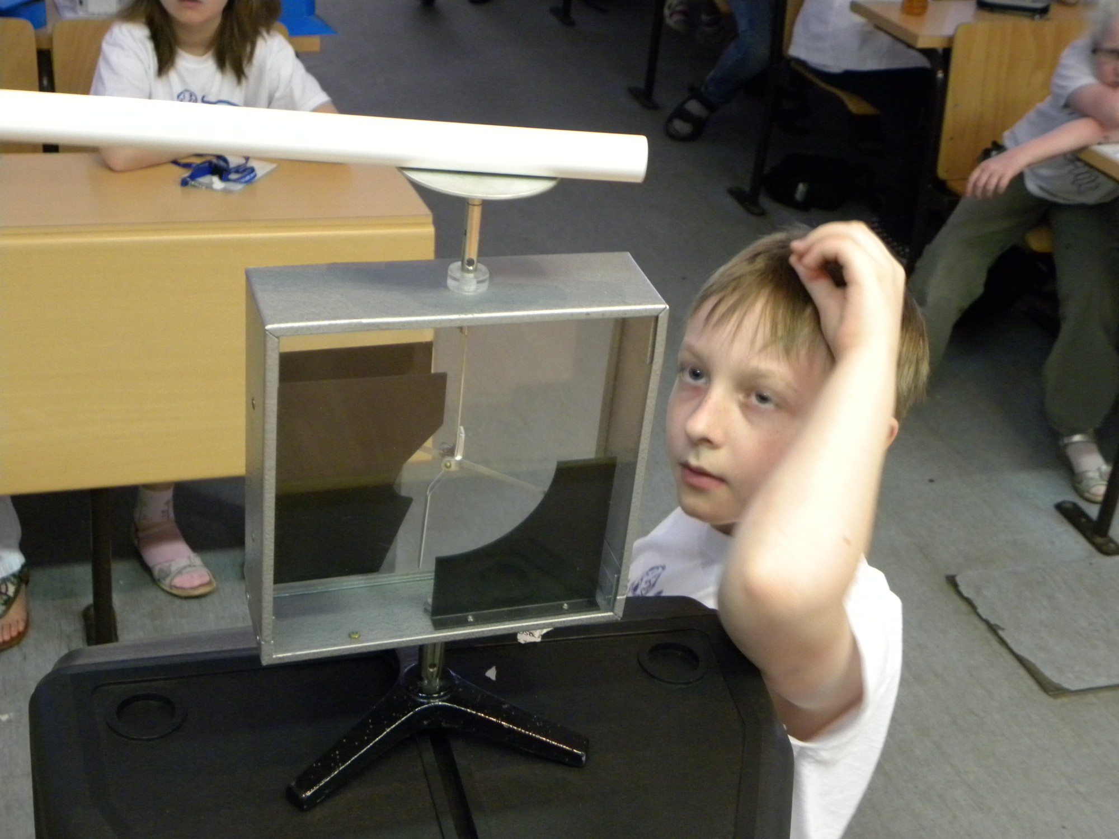
Il costruttivismo
[…] prima di spiegare, di qualunque argomento si tratti, per catturare l’attenzione […] ragionare insieme a loro, per trovare insieme i motivi […]
È molto importante coinvolgerli continuamente nella lezione, che sia dedicata a spiegare un argomento nuovo o a interrogare.
non bisogna mai perdere il controllo della loro attenzione, nemmeno quando compiliamo il registro. (p. 154-5)
Cercate, quindi, di controllare se ci sono momenti in cui leggete nei loro occhi l’entusiasmo, l’interesse di chi sta scoprendo qualcosa per la prima volta nelle sua vita. (p. 83)
Fateli sentire utili. Chiedete loro dei piccoli favori: spiegarvi qualcosa che on sapete sulle automobili. Insegnerete loro il concetto che si può fare qualcosa per favore; mostrate che credete nel fatto che loro vi faranno un favore in cambio di nulla e non perché siete l’insegnante. Soprattutto, chiedetelo ai ragazzi più difficili. (p. 96)

Slide 10
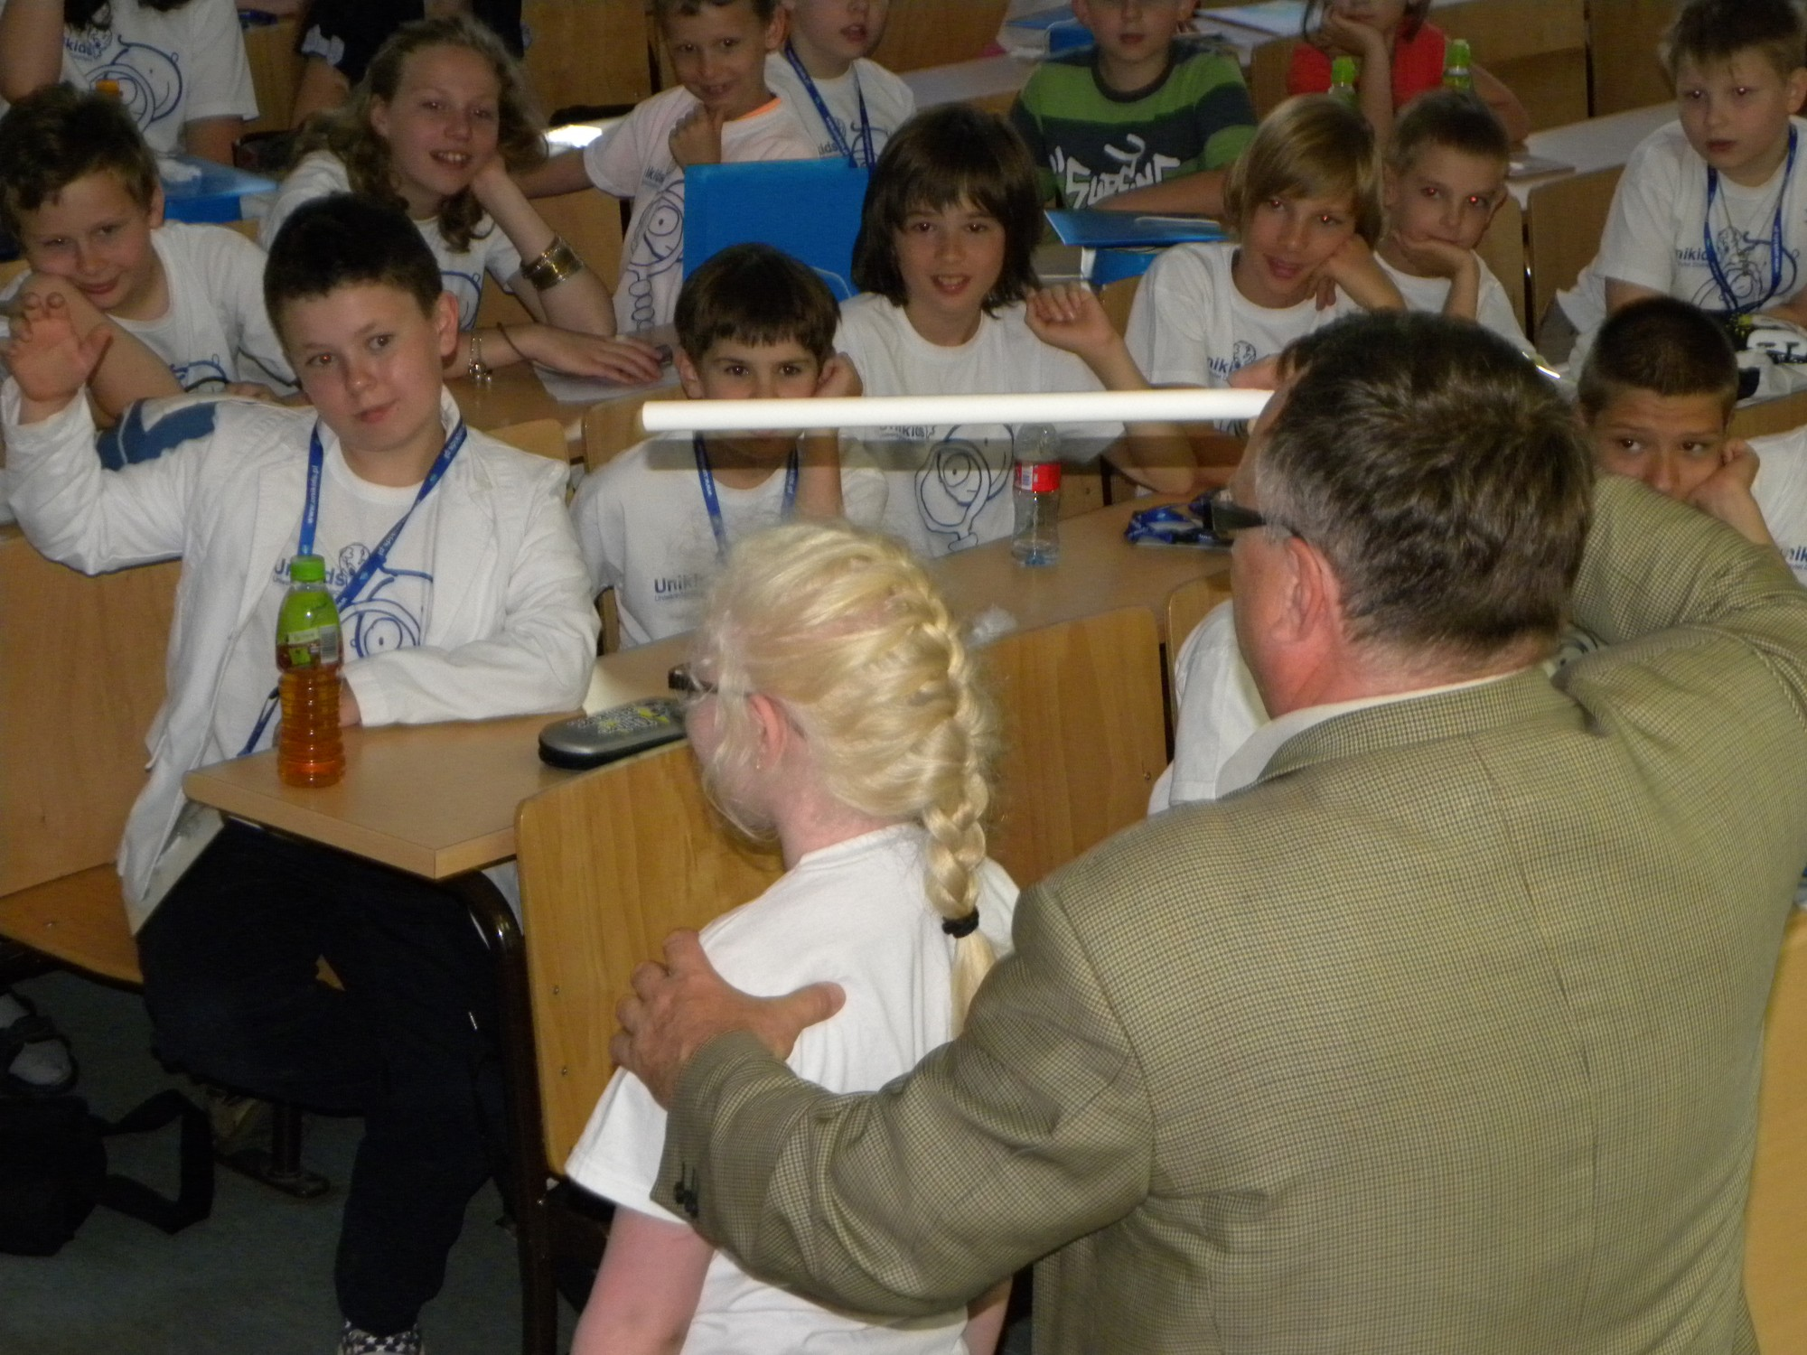
L’iper-costruttivismo
I contenuti sono importanti, ma solo se vengono legati ai metodi ai metodi e si bisogni che li rendono necessari. Per suscitare il bisogno del sapere, non basta dire agli alunni che è importante sapere, che può servire loro in futuro ecc., ma bisogna fare delle attività e delle riflessioni che li portino a desiderare di sapere. (p. 119)
GK:
L’insegnante non deve insegnare questo cha sa. L’insegnante deve insegnare quello, che tra un attimo, sarà, per ragazzi, proprio necessario (cioè desiderato).
Non c’è il più grande successo didattico che la situazione, quando l’allievo fa la domanda, alla quale troviamo la risposta sulla diapositiva successive (che è già pronta in largo anticipo).

Slide 11
Si può insegnare a vivere?
Si può imparare ad avere rispetto, a capire che cos’è la dignità, a provare le passioni, ad avere perseveranza, a sentire il senso del dovere? Si può imparare a essere liberi?
Educare ai valori. Come e quando? Ogni volta che se ne presenterà l’occasione.
Se riuscirete a far capire che state insegnando qualcosa che servirà per la vita, sarete percepiti come guide e questo contribuirà a darvi autorevolezza [«pedagogo»].
«Vita» Ragazzi, il motivo per cui insisto che dovete studiare non a nulla a che vedere con la scuola. Voi dovete studiare per voi, per dare un indirizzo alla vostra vita. La vita è la cosa più importante che avete.
«Scelta» Qualsiasi cosa facciate, state scegliendo. Anche quando non fate nulla.
«Etica» Nella vita è bene ciò che produce serenità, benessere, ricchezza, gioia, salute, tranquillità, giustizia. È male ciò che produce paura, dolore, povertà …
«Rispetto» Ma c’è un tipo di rispetto che è molto più importante: quello che ci è dovuto perché siamo esseri umani
«Valori» Il primo, importante passo è capire che esiste una scala di valori.
«Fatica», «Dignità», «Felicità», «Fortuna», «Libertà»
Isabella Milani, op. cit. pp. 184-228

Slide 12
Crispiani: Meta-cognizione e didattica
La conoscenza di come funzione la propria mente e la conoscenza dei processi di controllo del lavoro della mente risultano i due poli fondamentali della competenza metacognitiva (p. 178)
L’insegnamento non è per sé sufficiente a sollecitare la competenza ragionativa, poiché: a – il ragionamento è funzione diversa dall’intelligenza b – non è sufficiente trasmettere conoscenze, occorre insegnare all’allievo a ragionare; d – l’esercizio del ragionamento non è sufficiente a sviluppare l‘attitudine a pensare. (p. 183)
L’attivazione di azioni metacognitive [i.e. di riflessione sulle proprie caratteristiche mentali/ didattiche] incrementa gli apprendimenti e le conoscenze, liberando quindi guadagni cognitivi a varianza individuale.
Trattandosi di competenze di base, che in normali condizioni gli allievi eseguono con buona efficienza, le indicazioni di tecnologia metacognitiva risulta di particolare utilità in presenza di soggetti con disturbi di tipo specifico.
La chiave di volta, in caso di qualche deficit specifico (mancanza di ritmo, difficoltà di seguire righe orizzontali) è l’esercizio compensativo.
Piero Crispiani, Didattica cognitivista, Armando Editore

Slide 13
Conclusioni
Abbiamo guardato il punto di vista di una insegnante della scuola media (e una blogger)
Lei, pur esprimendosi nel modo semplice, ripete i concetti della didattica che abbiamo già visto.
L’insegnare (anzi – l’educare) deve essere interessante, coinvolgente, motivante e deve servire per sviluppare le capacità per la vita adulta di ragazzi.
L’insegnamento, in ogni caso, deve essere personalizzato: l’insegnante deve sapere che cosa riesce a fare il ragazzo, e che cosa non riesce.
Si può insistere sulle cose che non riesce a fare lo studente (perché quelle determinate nozioni/ abilità fanno parte del curriculum di base (o sono essenziale per le capacità nella vita adulta: questo è l’individualizzazione
Si può sostituire le nozioni troppo difficili con altre, ma sempre utili: questo ci chiama la personalizzazione

Slide 14
P.S. L’insegnare (lasciare un segno) è il mestiere umano più antico…

